Slide 1
Manual para realizar la inscripción de cursos de Posgrado en SIRIUS

Slide 2
NRC
Es el “Número de Referencia de Curso”. Este número es el que el debes matricular en el sistema y trae consigo la siguiente información:
Materia
Curso
Sección
Horario de clases
Aula
Docente
NRC | MATERIA | CURSO | SECCIÓN | NOMBRE ASIGNATURA | DOCENTE | LUNES | MARTES | MIERCOLES | JUEVES | VIERNES | SÁBADO | EDF | SALON | HRS SEM
1010 | EFIN | 1093 | A | MERCADO DE CAPITALES | GOMEZ TRUJILLO JUAN |  |  |  |  | 18:00-21:59 |  | EDPS | PS-401 | 4
1012 | EFIN | 1163 | B | DERIVADOS FINANCIEROS | BAENA CORTES WILLIAM |  |  |  |  |  | 08:00-12:59 | EDCL | CL-301 | 4
1014 | EFIN | 1603 | H | SEMINARIO INTEGRADOR | ROJAS CARRILLO MAURICIO |  |  |  |  | 18:00-21:59 |  | EDMB | MB-204 | 4

Slide 3
Pasos para Inscripción de cursos a través del autoservicio Web de alumnos
1. Para Ingresar al Servicio Web de alumnos, escoge la opción de Área Segura

Slide 4
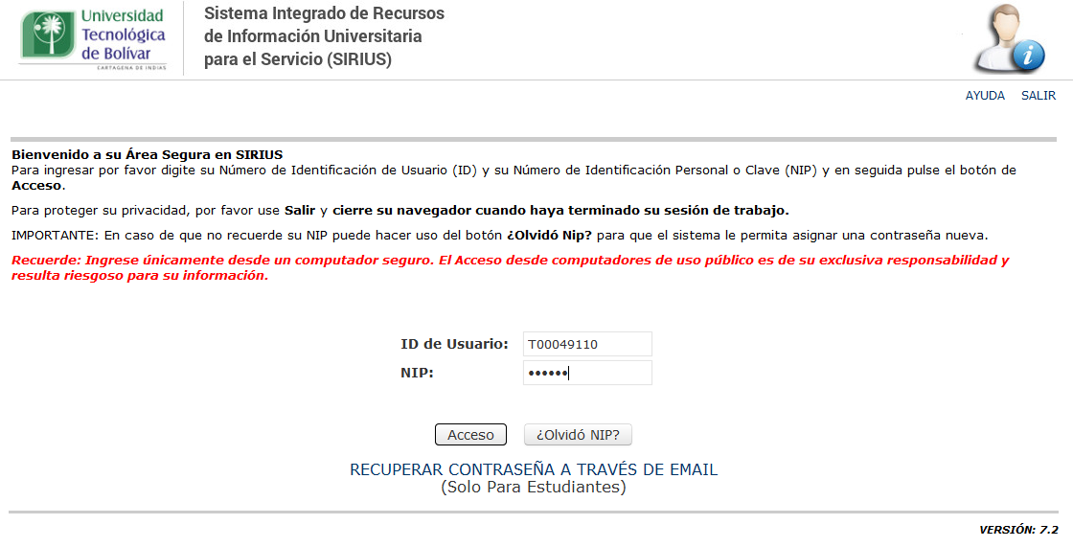
2. Siga las Instrucción que aparecen en el mensaje “Bienvenido a su Área Segura”

Slide 5
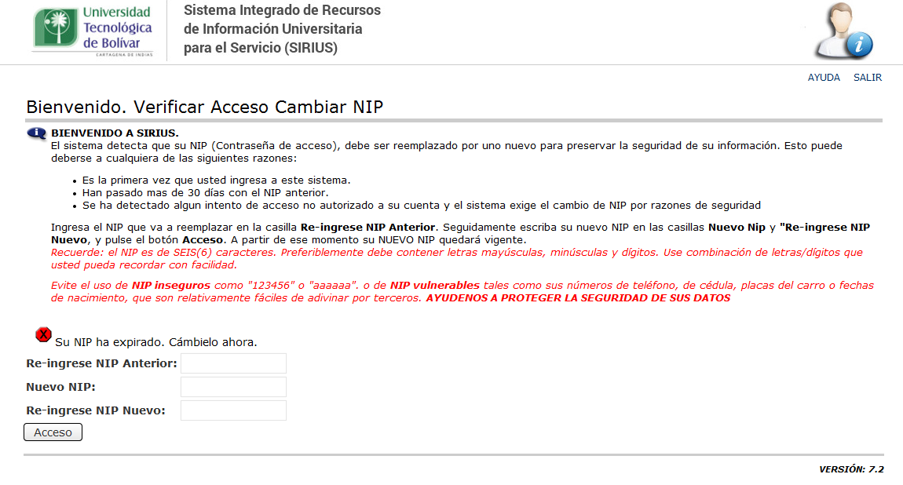
3. Siga las Instrucción que aparecen en el mensaje “Bienvenido a SIRIUS”

Slide 6
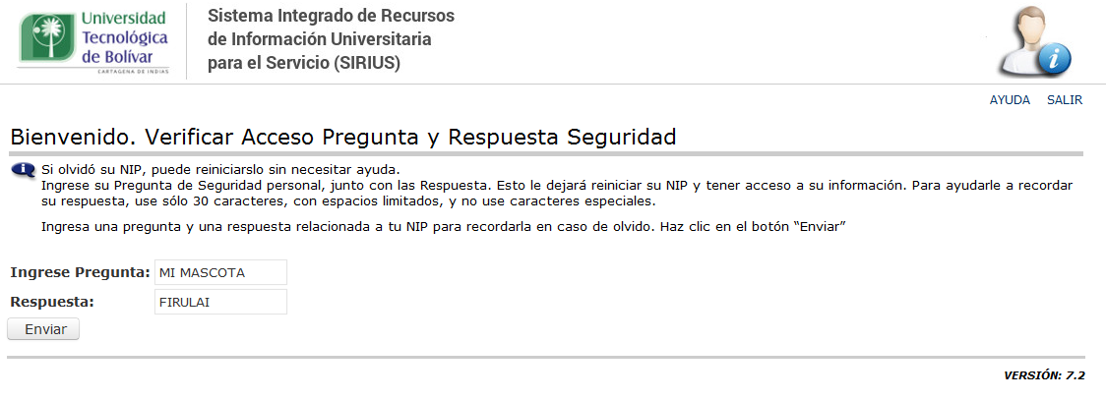
4. Siga las Instrucción que aparecen en el mensaje “Verificar Acceso Pregunta y Respuesta Seguridad”
Este es un Ejemplo

Slide 7
5. A continuación haz clic en el botón “Continuar”, comprometiéndote al buen uso y confidencialidad de tu ID y tu NIP, para evitar que otras personas ingresen a tu cuenta.

Slide 8
6. Para realizar la Inscripción de tus cursos, escoge la opción “Alumno y Ayuda Financiera” en el Menú Principal.

Slide 9
7. Escoge la opción “Inscripción” en el menú de Alumno y Ayuda Financiera..

Slide 10
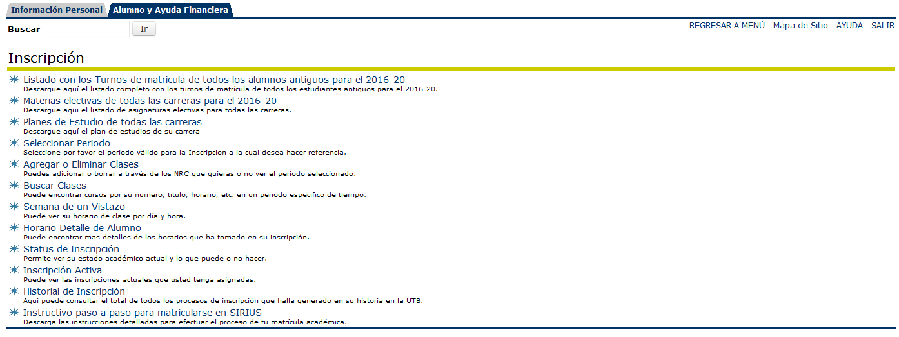
8. Escoge la opción “Agregar o Eliminar Clases” en el menú de Inscripción.

Slide 11
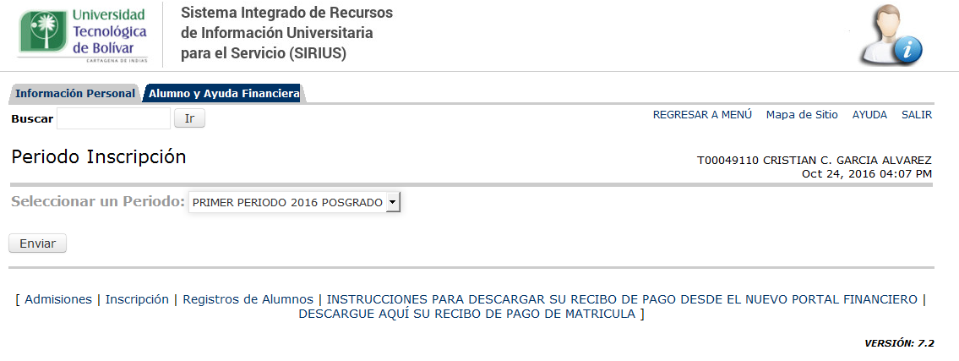
9. Selecciona el Periodo para el cual vas a inscribir tus cursos, y haz clic en el botón “Enviar”.

Slide 12
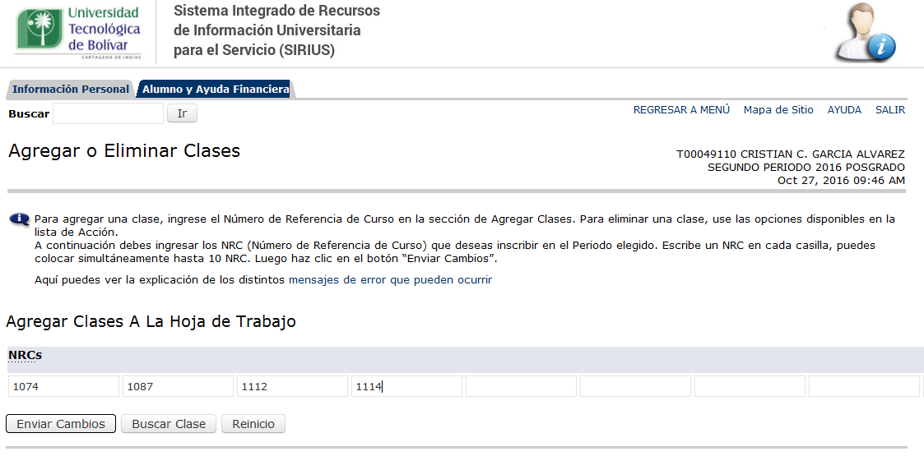
10. Sigue las instrucciones descritas en el mensaje

Slide 13
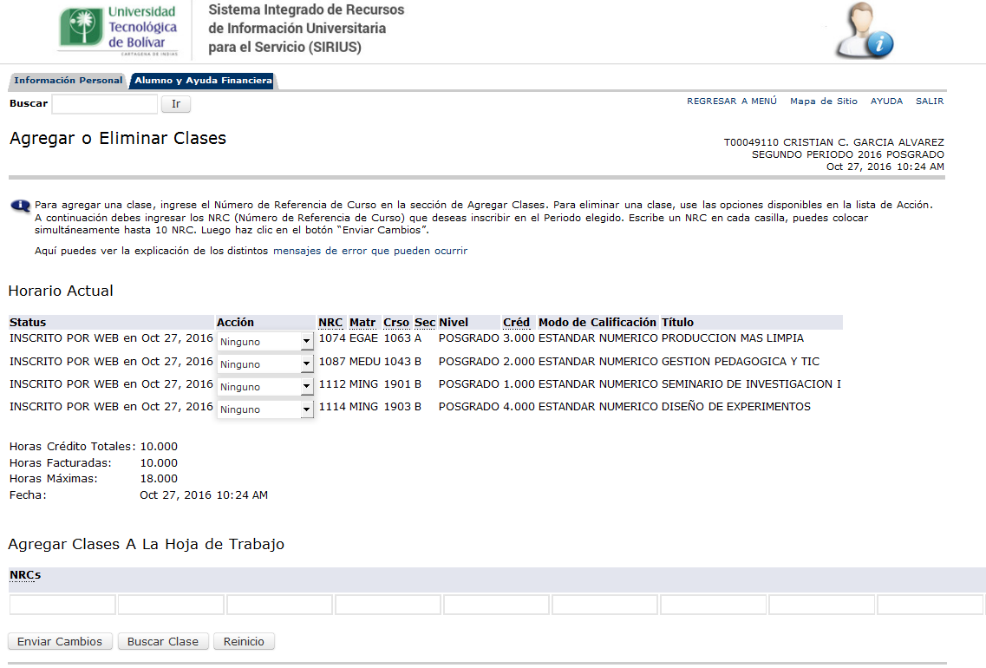
11. Te aparecerá el resumen de los cursos que has inscrito satisfactoriamente

Slide 14
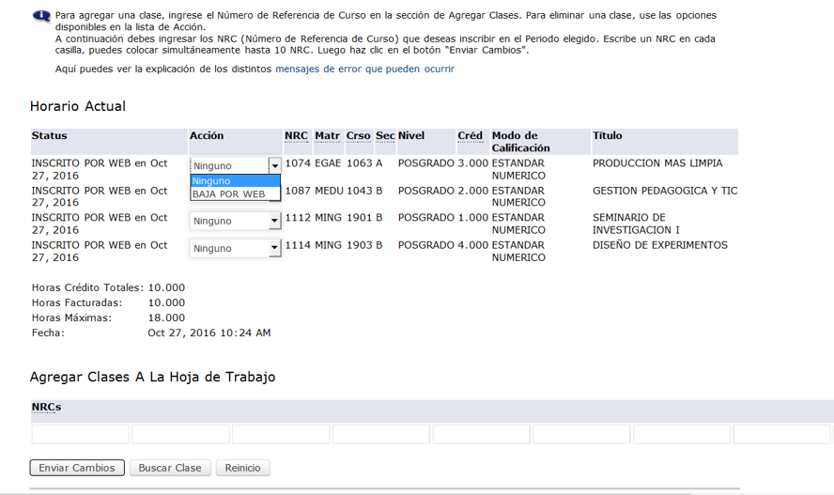
12. Para agregar más cursos, se procede igual que en el Paso 10.
Para eliminar algún curso inscrito, ya sea porque te equivocaste al ingresarlo o porque ya no lo deseas cursar, escoge para ese NRC la opción “BAJA POR WEB ” en la columna Acción.
Haz clic en el botón “Enviar Cambios”.

Slide 15
Luego de Inscribir los cursos puedes verificar tu horario por semana, en el menú Inscripción en la opción “Semana de un vistazo”.

Slide 16
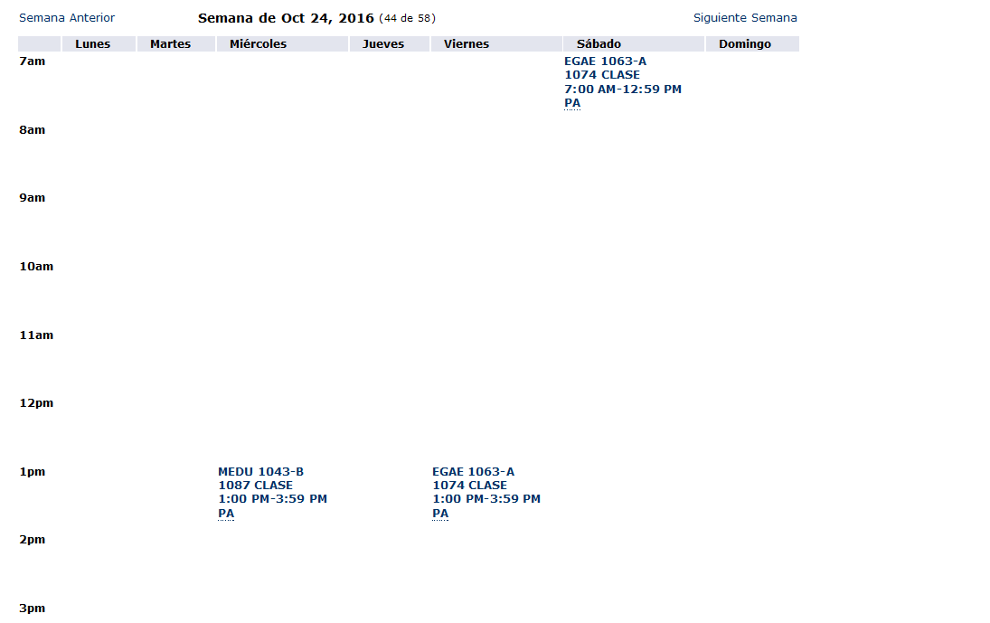
Para terminar y cerrar la sesión solo debes hacer clic en salir
Así podrás ver la programación por semana de los cursos inscritos, si tus cursos tienen horarios diferentes por semana solo debes digitar la fecha en el campo Ir a y hacer clic en enviar para el sistema te muestre el horario de la semana correspondiente a la fecha que digitaste.

